Slide 1
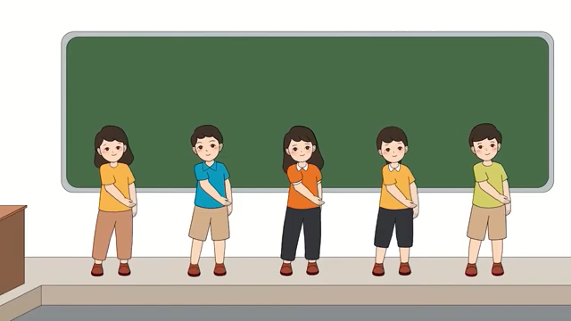

UBND XÃ PHÙ MỸ TÂY
TRƯỜNG TIỂU HỌC MỸ TRINH

Slide 2
Chào mừng các con
đến với tiết học Tiếng Việt

Slide 3
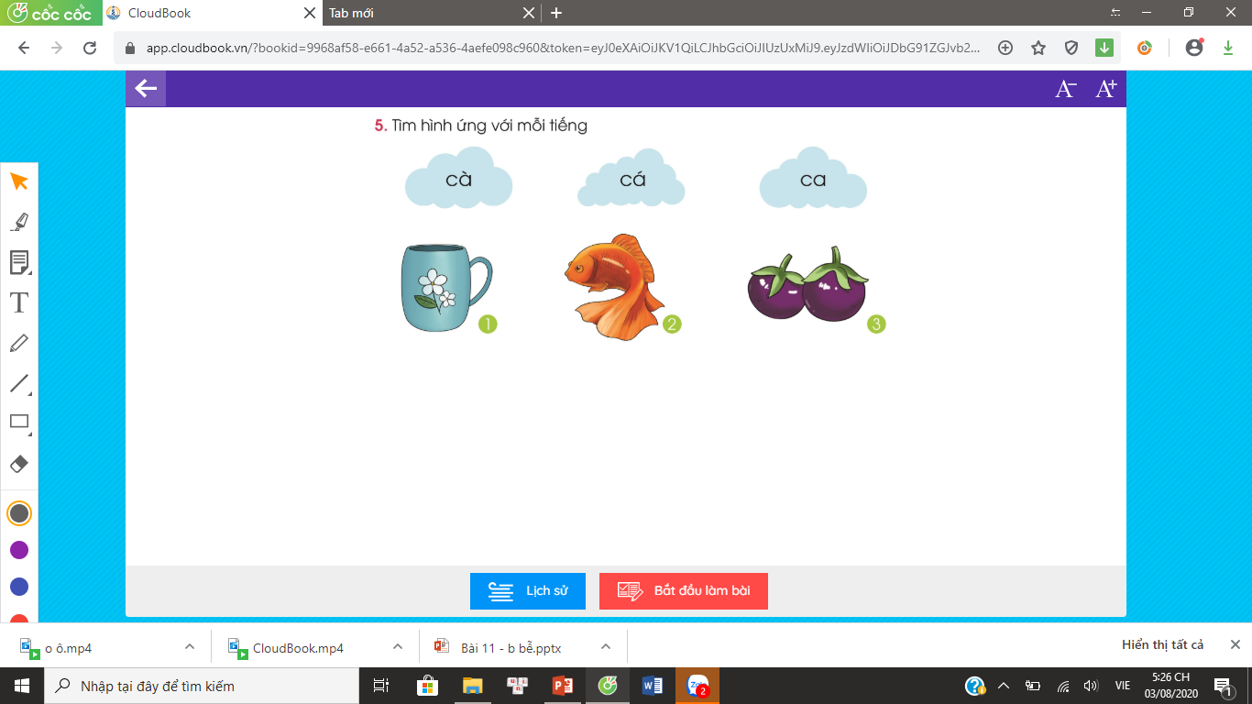


Khởi động:
Nối hình với từ tương ứng

Slide 4
Thứ Hai ngày 15 tháng 9 năm 2025
Tiếng Việt
o - ô
Bài 4:
o
Ô

Slide 5
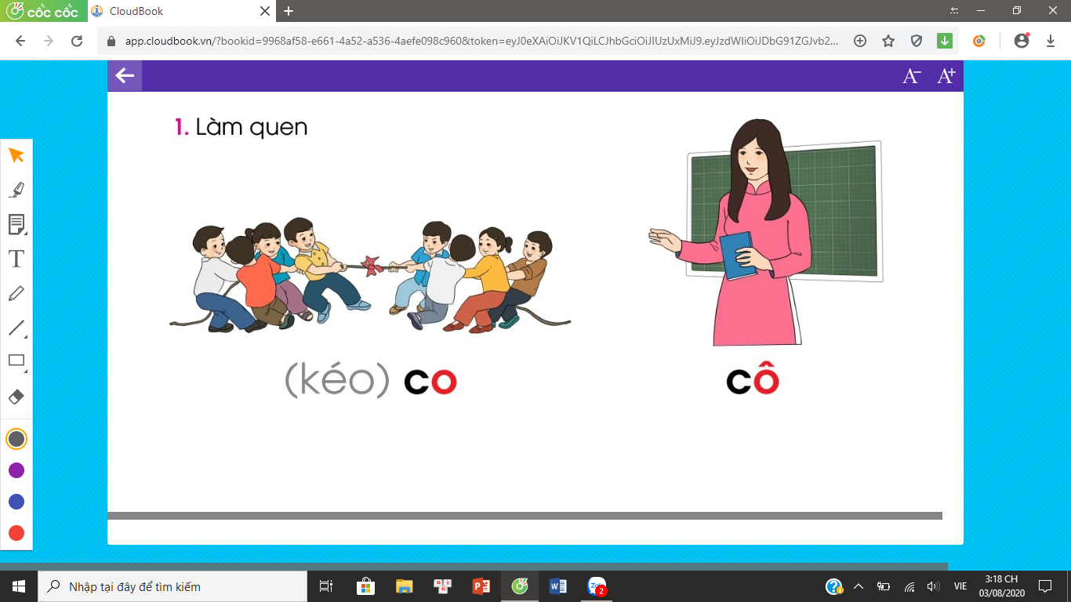
Làm quen
(kéo)co
CÔ

Slide 6
1. Làm quen
co
C
O
CO- O - CO

Slide 7
1. Làm quen
CÔ
C
Ô
CÔ- Ô- CÔ

Slide 8
So sánh o ô

Slide 9
Thứ Hai ngày 15 tháng 9 năm 2025
Tiếng Việt
o - ô
Bài 4:
co
CÔ

Slide 10


Slide 11
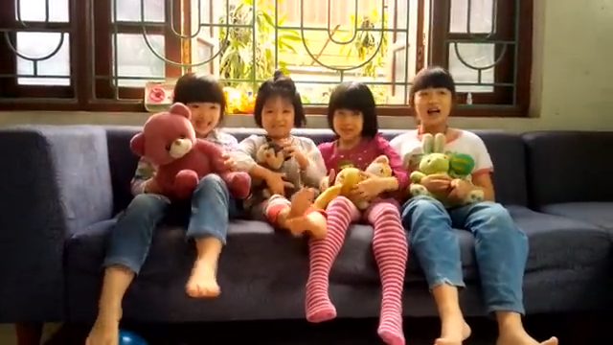
Thư giãn

Slide 12
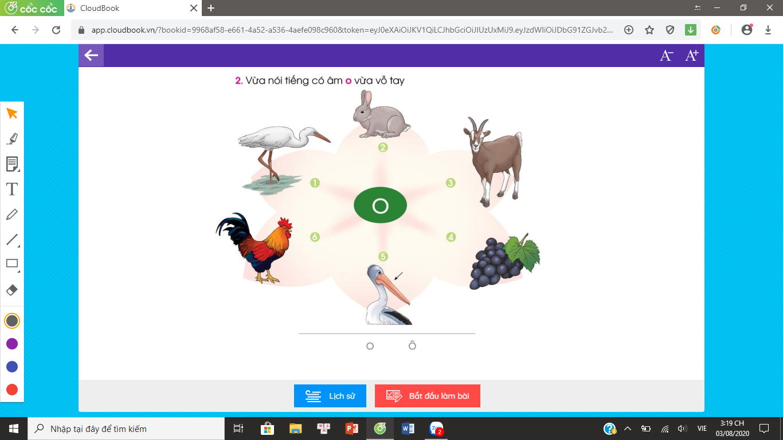
2. Tiếng nào có âm o?

Slide 13
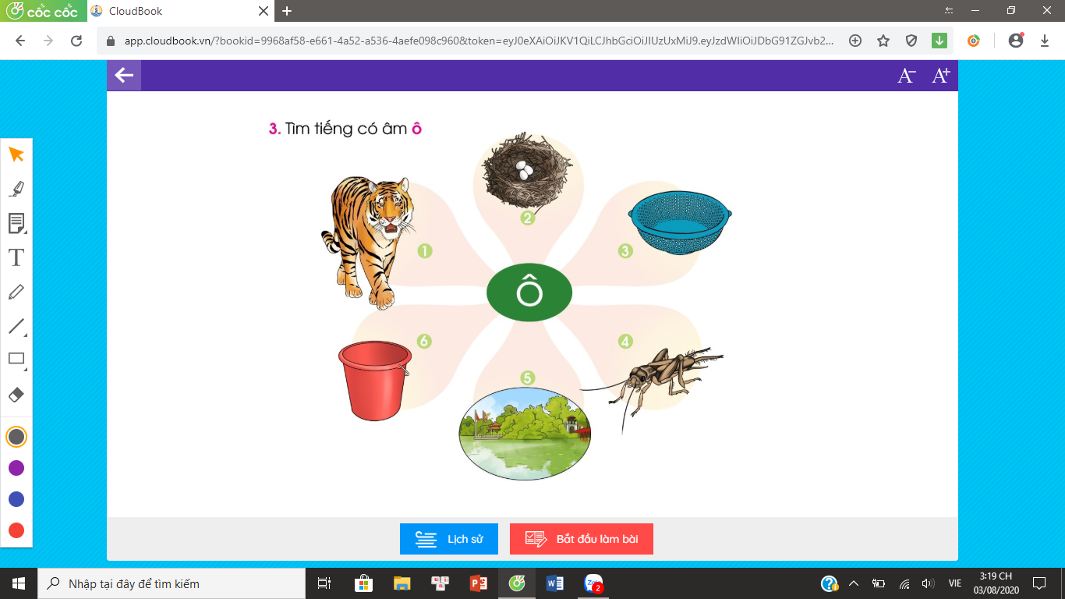
3. Tiếng nào có âm ô ?

Slide 14
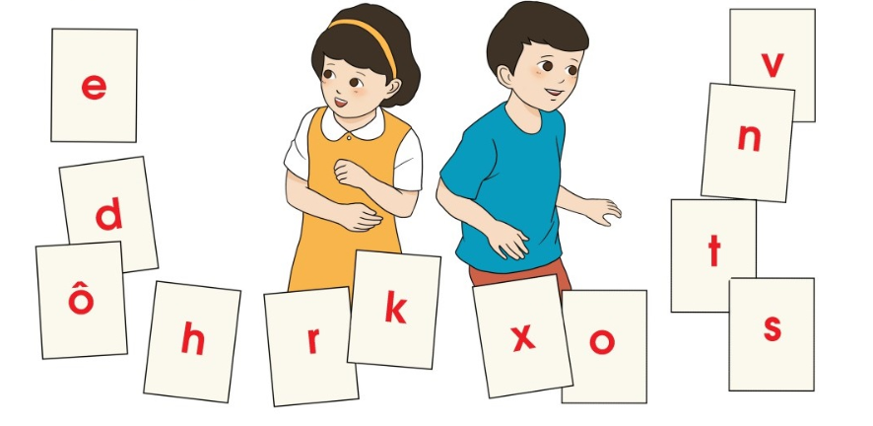
4. Tìm chữ o, chữ ô ?

Slide 15
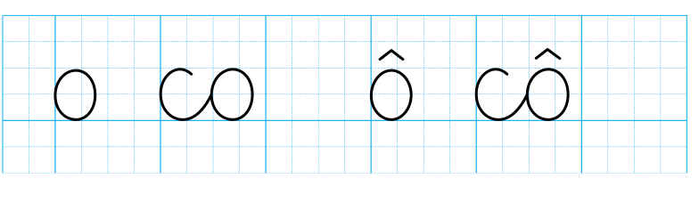
5. Tập viết

Slide 16
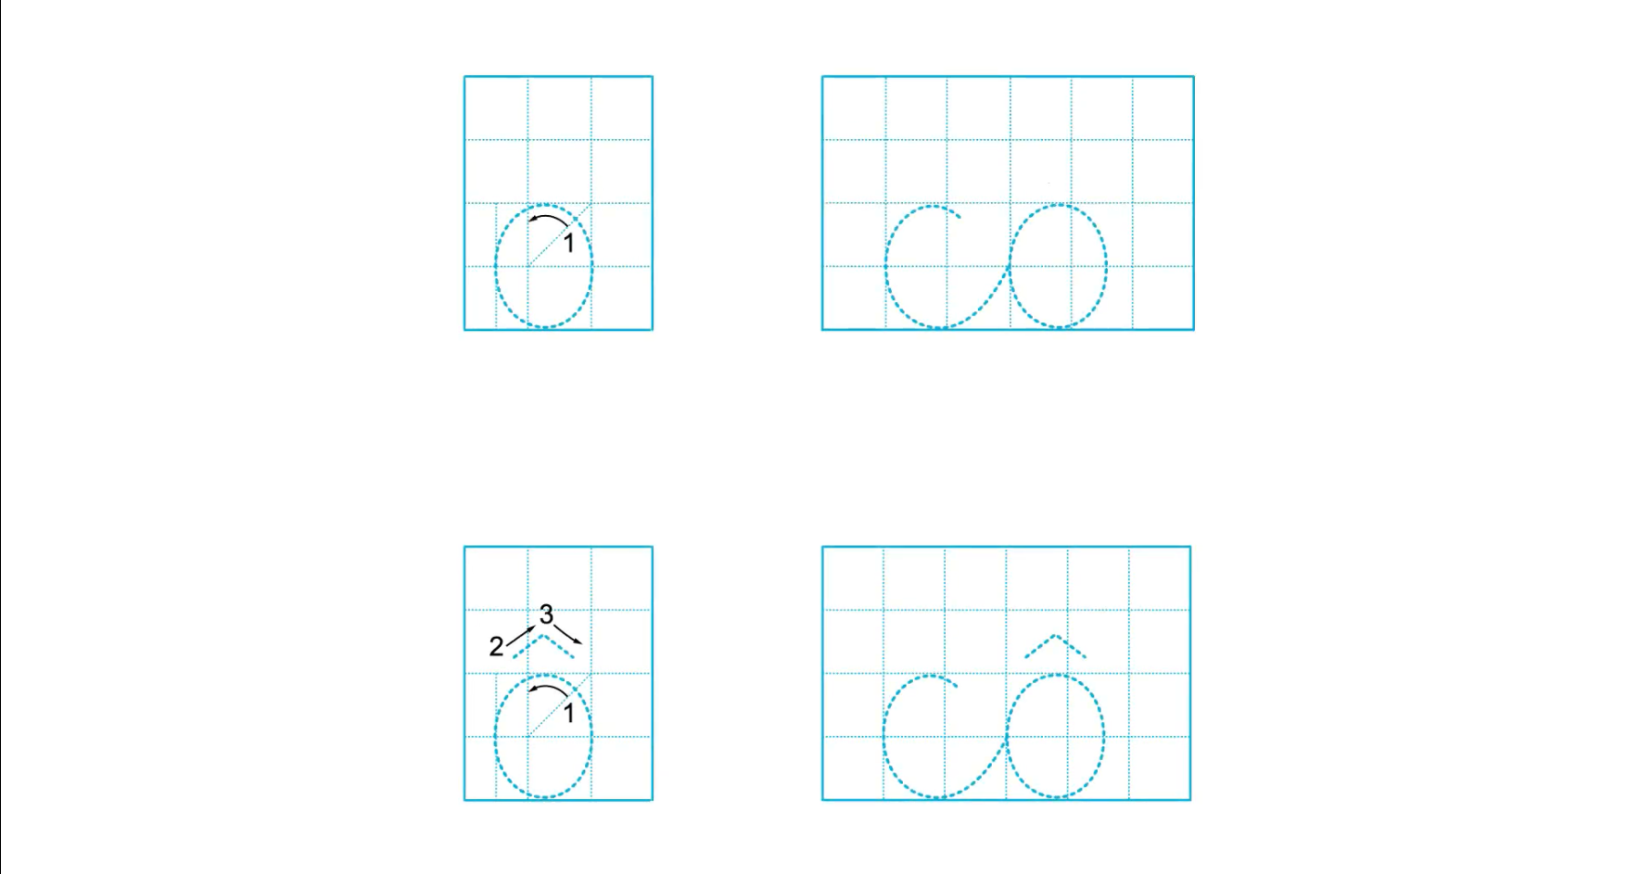

Slide 17
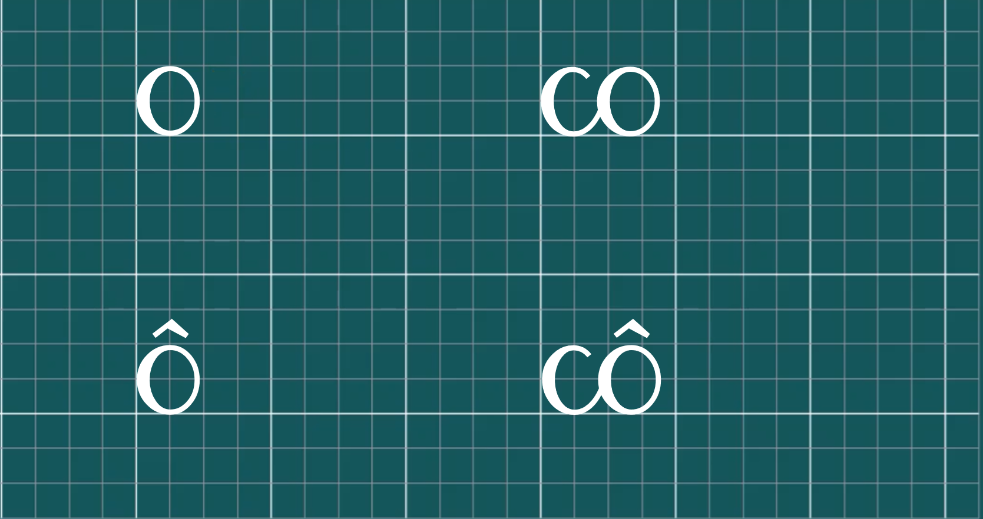

Slide 18
Dặn dò:

Slide 19

Chúc các con sức khỏe, học tốt nhé!

